Slide 1

Optimización
Método del Descenso del Gradiente Iván Merino Rodríguez
13/05/2024

Slide 2

Contenido
Sobre métodos cuasi-Newton
Descenso del gradiente
Ejercicio
Tarea

Slide 3
Mejoras al método de Newton:
Una debilidad importante del método de Newton para resolver problemas de optimización no lineales es la necesidad de calcular la matriz Jacobiana y Hessiana (y su inversa) en cada iteración.
Para ello se han propuesto modificaciones al método, llamándoles “métodos cuasi Newton” (No se verán en esta asignatura).
Estos construyen una aproximación de la curvatura de la función no lineal utilizando sólo información del gradiente, evitando por lo tanto calcular de forma explícita la matriz hessiana

Slide 4
Método del Descenso del Gradiente
Este método, también llamado método del descenso máximo, es uno de los procedimientos más utilizados para minimizar una función diferenciable de varias variables, realizando una búsqueda a lo largo de la dirección opuesta al gradiente para minimizar una función
$$xi+1=xi−α∗f´\left(xi\right)⇒xi−α∗\text{∇}\left(xi\right)$$
α, también llamado ‘ratio de aprendizaje’, controla el tamaño de la actualización

Slide 5
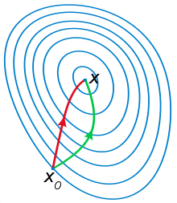
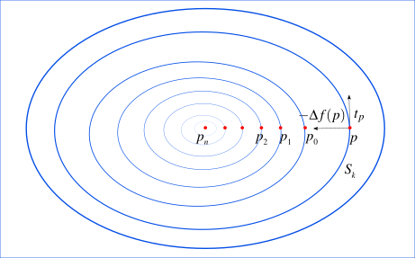
Método del Descenso del Gradiente
Newton (rojo) vs Descenso del Gradiente (verde)
* Curvas de nivel

Slide 6
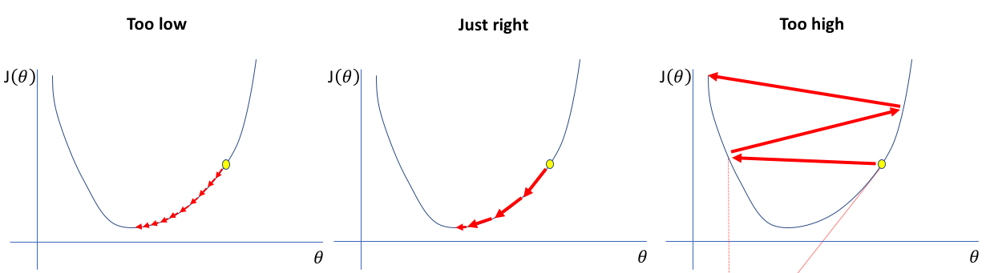
Método del Descenso del Gradiente: El valor “alfa”

Slide 7
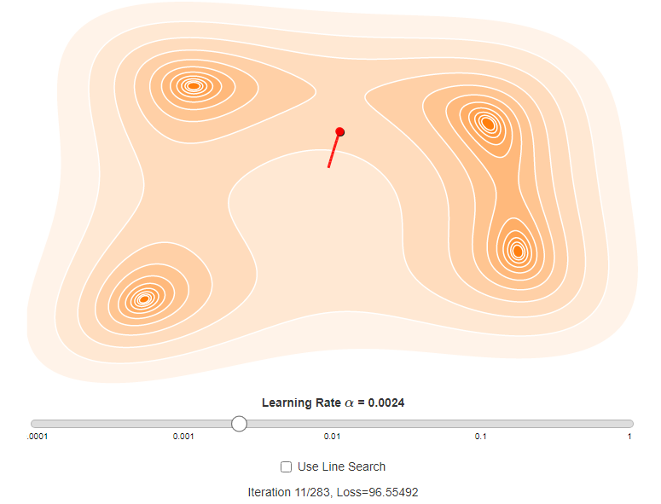
Método del Descenso del Gradiente: Ejemplo visual
Ver: http://www.benfrederickson.com/numerical-optimization/

Slide 8
Método del Descenso del Gradiente: Optimización
Tanto el valor alfa como el valor del gradiente pueden también ser modificados para optimizar el método *
El método puede tomar ventaja de la computación paralela, reduciendo considerablemente el tiempo de ejecución.
* https://towardsdatascience.com/10-gradient-descent-optimisation-algorithms-86989510b5e9

Slide 9
Método del Descenso del Gradiente: Ejemplo
f(x,y) = (x**2+ y - 11)**2 + (x + y**2 - 7)**2
Graficar la función
Modifique el método de Newton para reemplazar la hessiana por el valor alfa
Modifique el valor de alfa para encontrar diferentes soluciones

Slide 10
Método del Descenso del Gradiente: Ejemplo
f(x,y) = (x**2+ y - 11)**2 + (x + y**2 - 7)**2
Graficar la función
Modifique el método de Newton para reemplazar la hessiana por el valor alfa
Modifique el valor de alfa para encontrar diferentes soluciones
Tip: en caso de dar error en la multiplicación, usar alpha*np.array(J)

Slide 11
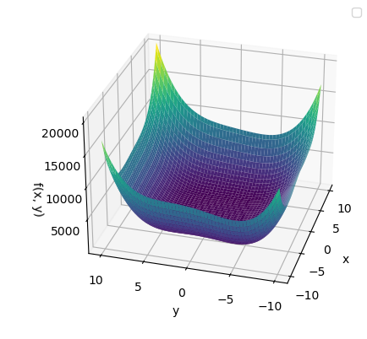
Método del Descenso del Gradiente: Ejemplo
%matplotlib notebook
import numpy as np
import matplotlib.pyplot as plt
from mpl_toolkits.mplot3d import Axes3D
def f(x, y):
return (x**2 + y - 11)**2 + (x + y**2 - 7)**2
x = np.linspace(-10, 10, 100)
y = np.linspace(-10, 10, 100)
X, Y = np.meshgrid(x, y)
Z = f(X, Y)
fig = plt.figure()
ax = fig.add_subplot(111, projection='3d')
ax.plot_surface(X, Y, Z, cmap='viridis')
ax.set_xlabel('x')
ax.set_ylabel('y')
ax.set_zlabel('f(x, y)')
ax.legend()
plt.show()
f(x,y) = (x**2+ y - 11)**2 + (x + y**2 - 7)**2

Slide 12
Método del Descenso del Gradiente:
def grad_desc(random_list,tol, alpha, max_iter):
fun_val = []
points = []
path = []
for rannumb,point in enumerate(random_list):
old_min = 1e9
a = point[0]
b = point[1]
iter = 0
path_points = []
for i in range(1,max_iter):
iter +=1
new_min = f(a,b)
fun = f(x,y)
path_points.append((a,b))
#break condition for NaN or Inf
if np.isnan(f(a,b)) or np.isinf(f(a,b)):
break
#break condition for success
if abs(old_min - new_min) < tol:
fun_val.append((round(new_min,2), (round(a,2), round(b,2))))
# print("the point % succeeded", a,b)
break
old_min = new_min
dfx = diff(fun,x).subs([(x,a),(y,b)])
dfy = diff(fun,y).subs([(x,a),(y,b)])
J = np.array([dfx, dfy] ,dtype='float')
new_point = [a,b] - alpha*J
a = new_point[0]
b = new_point[1]
path.append({rannumb:path_points})
return fun_val, points, path
## Method
random_list = rand_method(nofrand, ran_from_here, ran_to_here)
fun_val, points,path = grad_desc(random_list,tol, alpha, nofmaxiter)
#Eliminando duplicados
fun_val = set(fun_val)
print("fun_val", fun_val)
Modifique el método de Newton para reemplazar la hessiana por el valor alfa
from sympy import *
import numpy as np
variables = var('x y')
random_list = []
tol = 0.0001
ran_from_here= -10.0
ran_to_here = 10.0
nofrand = 200
alpha = 0.001
nofmaxiter = 100
def rand_method (nran, from_here, to_here):
for i in range (0, nran):
a1 = np.random.uniform(from_here, to_here,2)
random_list.append(a1)
return random_list
def f(x,y):
return (x**2+ y - 11)**2 + (x + y**2 - 7)**2
+

Slide 13
import matplotlib.pyplot as plt
# Datos de las iteraciones
iteraciones = [(9.504172286162913, -10.25840247100775),
(8.779492646535344, -11.14077829642414),
# Extraer los valores x e y de las iteraciones
x_vals = [x for x, _ in iteraciones]
y_vals = [y for _, y in iteraciones]
# Graficar los resultados
plt.plot(x_vals, y_vals, marker='o')
plt.xlabel('X')
plt.ylabel('Y')
plt.title('Convergencia')
plt.grid(True)
plt.show()
Método del Descenso del Gradiente: Ejemplo
Solución:
fun_val {(0.0, (-2.81, 3.13)), (0.0, (-2.8, 3.13)), (0.0, (3.58, -1.84)),
(0.0, (-3.78, -3.28)), (0.0, (3.0, 2.0)), (0.0, (-3.78, -3.29))}
Modifique el valor de alfa para encontrar diferentes soluciones:
¿Qué puede decir?

Slide 14
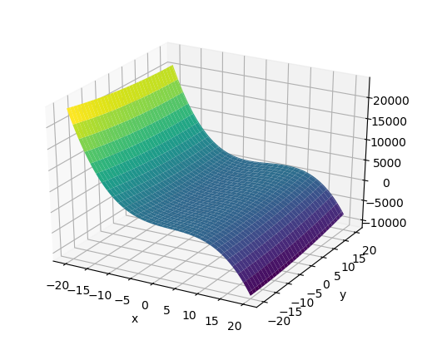
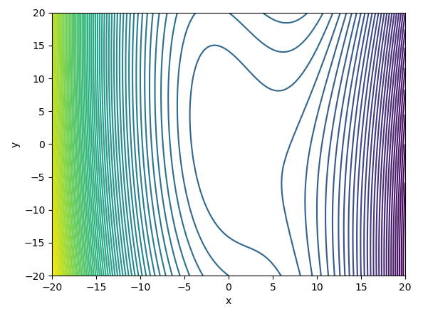
Método del Descenso del Gradiente: Tarea
f(x,y) = 14*x**2 - 2*x**3 + 2*y**2 + 4*x*y

